Slide 1
微信公众号接口开发
注册公众号

Slide 2
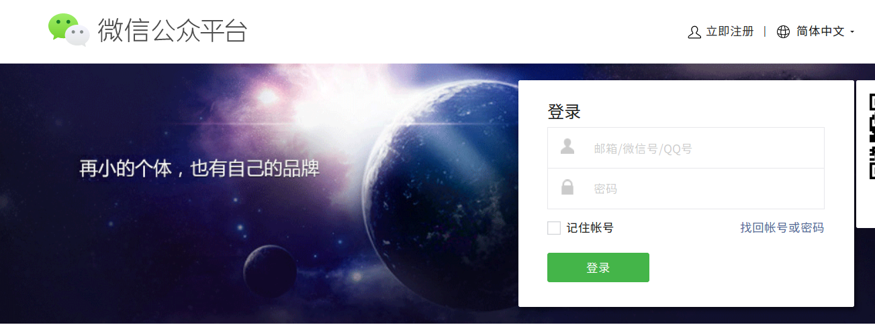
公众平台网址
https://mp.weixin.qq.com

Slide 3
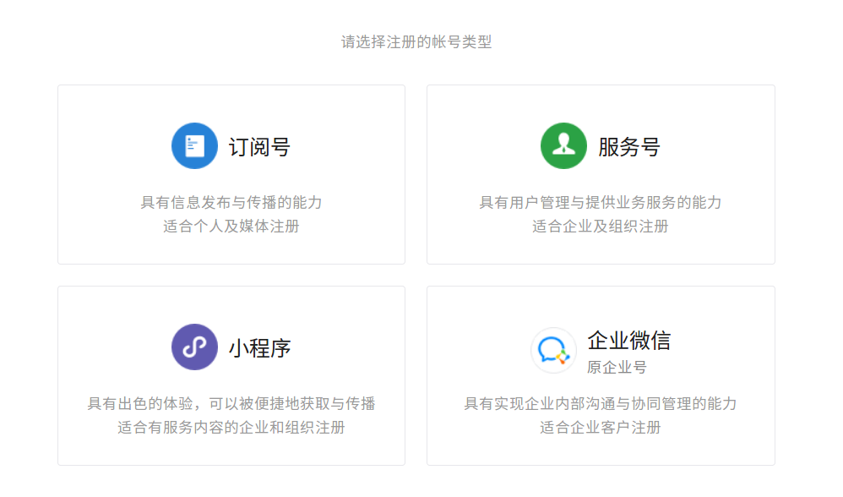
帐号类型
选择订阅号

Slide 4
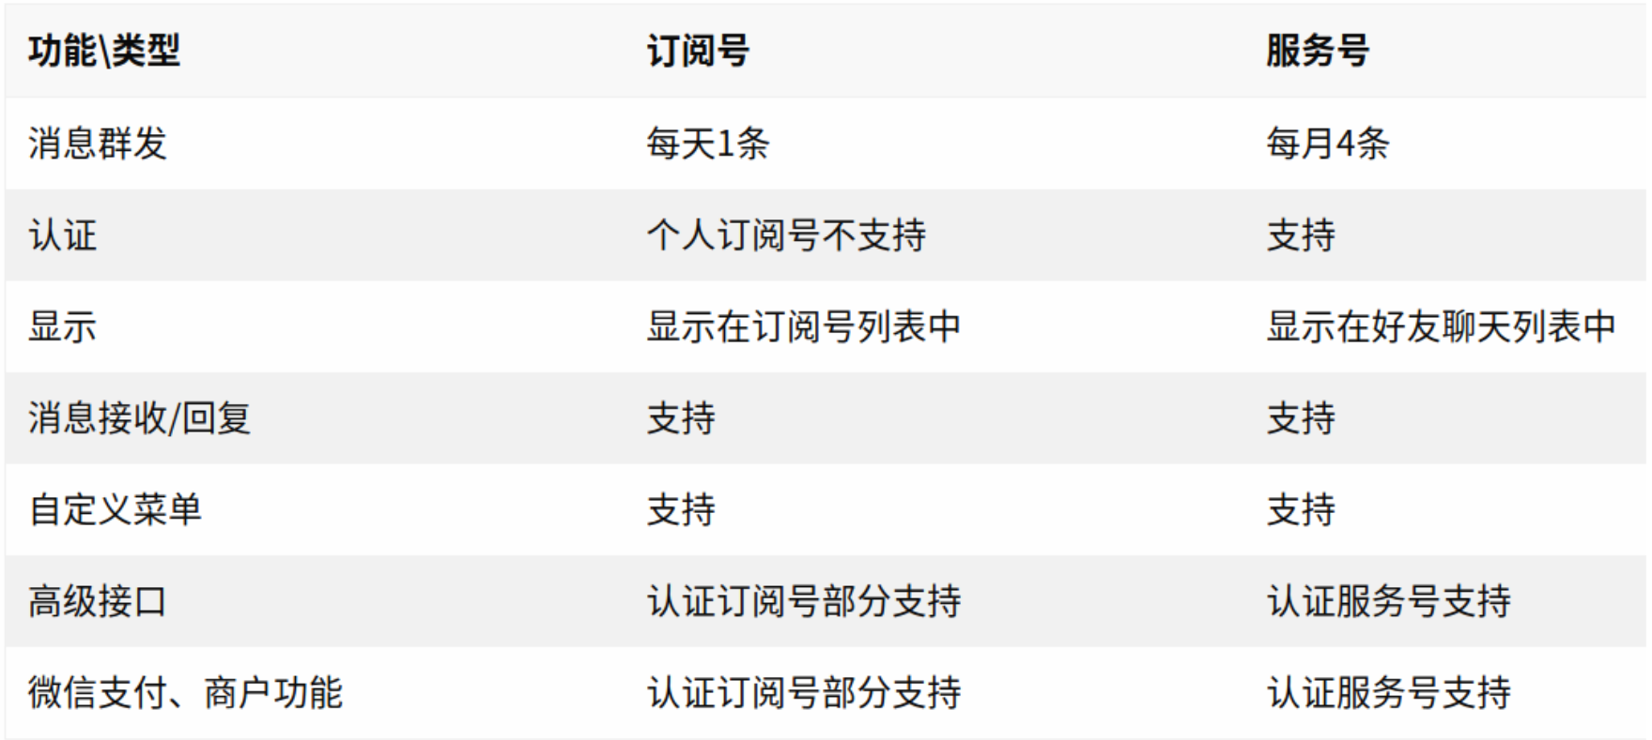
订阅号和服务号区别

Slide 5
注册流程提示
注册流程提示：
  https://kf.qq.com/faq/120911VrYVrA151009eIrYvy.html

Slide 6
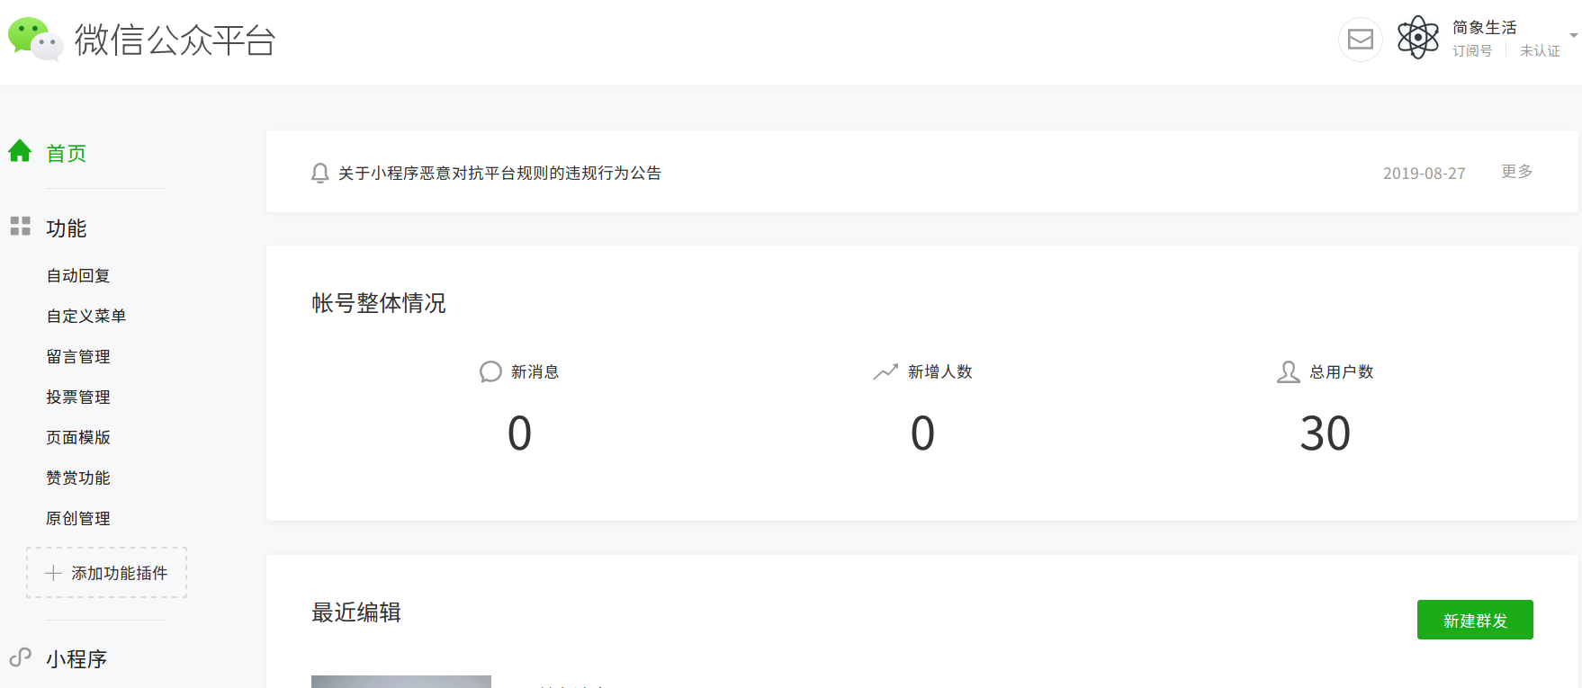
登录公众号

Slide 7

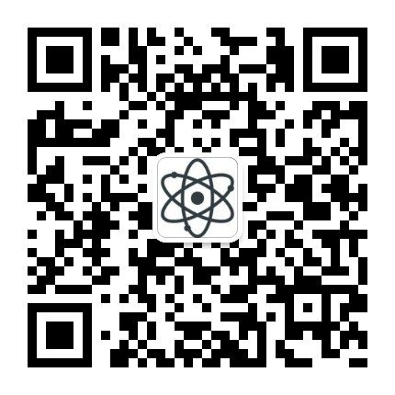
示例
左侧技术服务号，右侧个人订阅号

Slide 8
申请测试号
注册公众号以后，在开发者工具中可以找到测试号入口，直接扫码登录即可。
也有开发者文档和Web开发者工具的入口。以下是开发者文档链接。
https://developers.weixin.qq.com/doc/offiaccount/Getting_Started/Overview.html

Slide 9
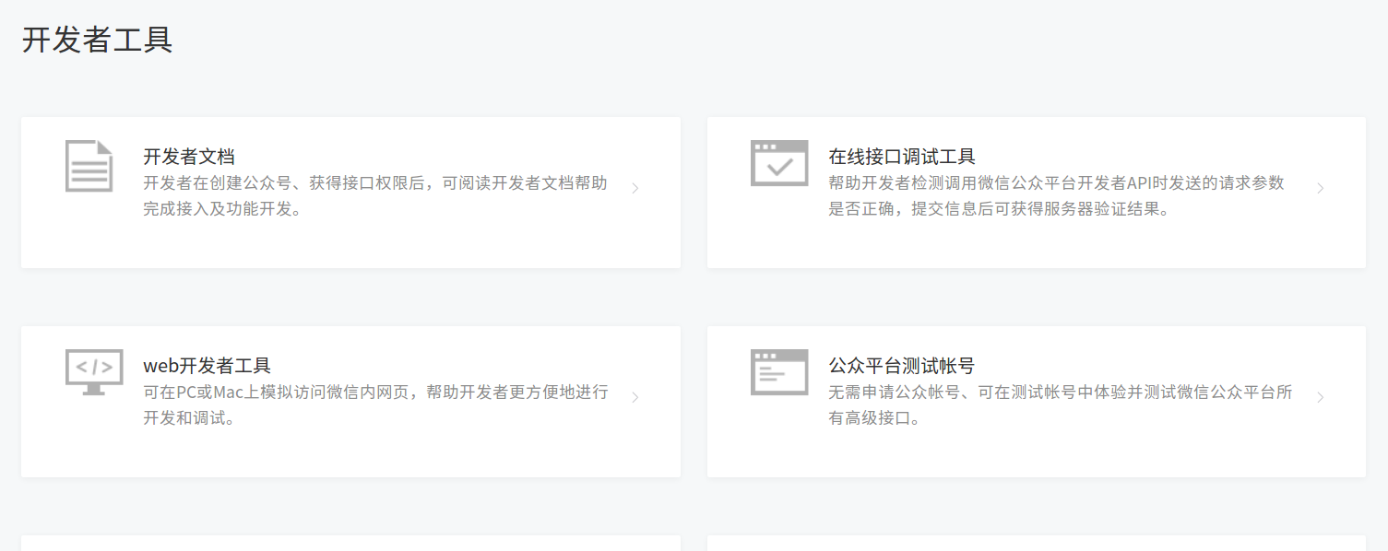
申请测试号

